Slide 1
POO - Constructori & Destructori
Daniel Chiș - 2021, UPB, ACS, An II, Seria AC

Slide 2
Subiect Email - Lab X Nume Prenume Grupă
Arhivă - Lab_X_Nume_Prenume_Grupă
Nu uitați de screenshots (-1p/ss)
Fără prezență punctajul se înjumătățește de la 9
Temă trimisă după deadline (duminică ora 22) nu se punctează
Copiat - 0 puncte per temă

Slide 3
Constructori

Slide 4
Constructori - Definire
Constructorii de clase sunt funcții ce aparțin unei clase și sunt executate în momentul în care vrem să creăm un obiect al unei clase.
Un constructor va avea același nume ca și clasa din care face parte și nu returnează explicit un tip anume (nici măcar void) și poate avea oricâți parametri.
Constructorii pot fi foarte utili pentru setarea inițială a valorilor unor variabile ce aparțin clasei respective.
Există trei tipuri de constructori: default, cu parametrii și copy constructor.
Sintaxă:
class ClassName {
Public: //access specifier
…
ClassName(parameters); // This is the constructor
};

Slide 5
Instanțe
Un Obiect reprezintă o instanță a unei Clase. În momentul în care o clasă este definită, nu se alocă memorie, dar când se instanțiază clasa (se crează un obiect) se alocă memorie.
Sintaxă:
ClassName ObjectName;

Slide 6
Clasă -> Constructor -> Obiect

Slide 7
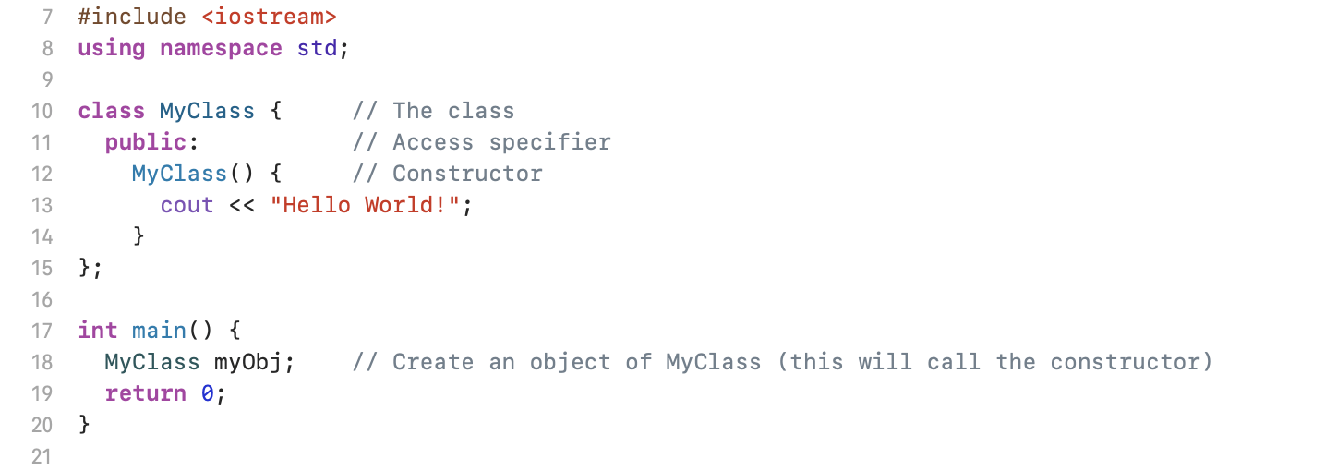
Exemplu constructor default
Notes:
La rulare returneaza “Hello World!”

Slide 8
Constructori cu Parametrii

Slide 9
Constructori cu Parametrii
Un constructor implicit (default) nu are parametrii. Dar ca și funcțiile, aceștia pot avea parametrii. Acest tip de constructori sunt utilizați în momentul în care vrem să atribuim valori unui obiect în momentul creării sale.
Sintaxă:
class ClassName {
public:
ClassName(type parameter1, type parameter2);
};
int main(){
ClassName objectName(value1, value2);
}

Slide 10
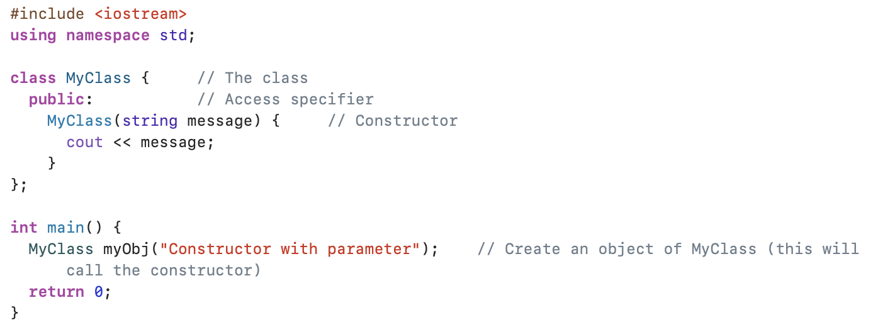
Exemplu 1 constructor cu parametrii

Slide 11
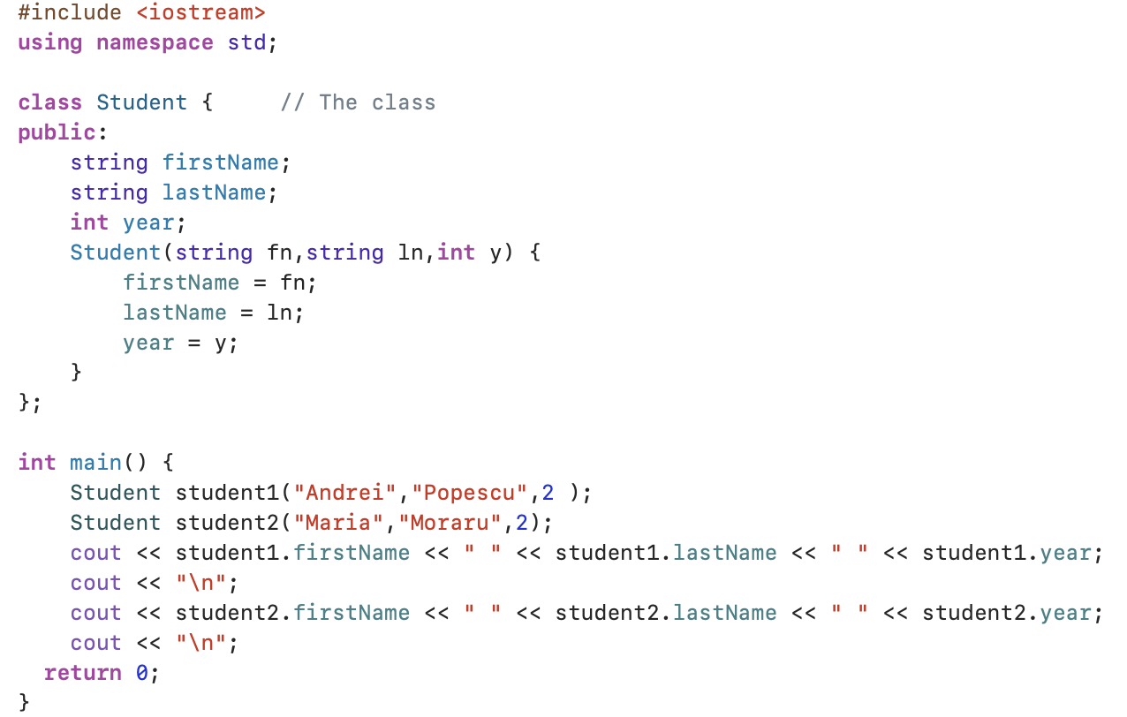
Exemplu 2 constructor cu parametrii

Slide 12
Constructori definiți în afara clasei
Ca și funcțile, contructorii pot fi definiți în afara unei clase. Mai întâi se declară constructorul în interiorul clasei, urmând ca acesta să fie definit în afara ei prin specificarea numelui clasei, urmat de operatorul :: și de numele constructorului (care e același cu cel al clasei).
Sintaxă:
ClassName::ConstructorName(type parameter1, type parameter2) {
....
}

Slide 13
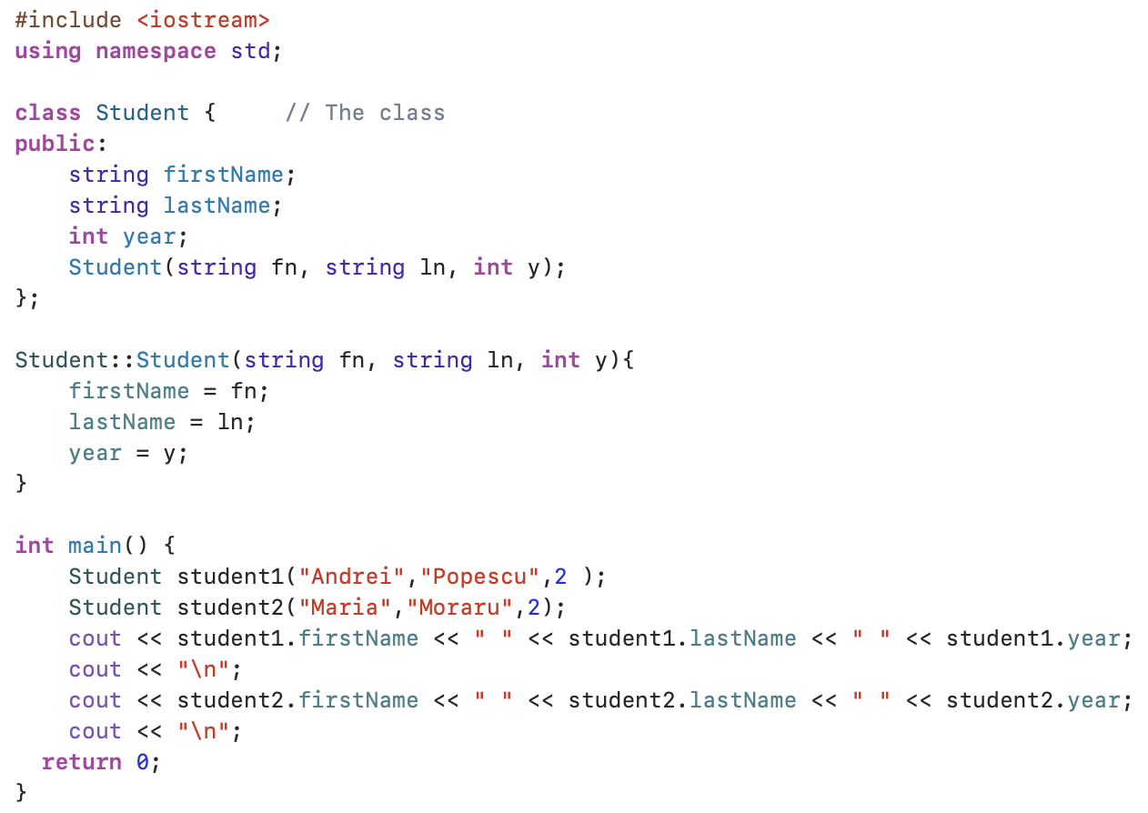
Exemplu constructor definit în afara clasei

Slide 14
Constructori multiplii
Pentru o clasă se pot declara mai mulți constructori astfel încât să avem mai multe moduri de a instanția un obiect. Fiecare constructor poate avea parametri diferiți. În funcție de parametrii utilizați se va apela constructorul corespunzător.

Slide 15
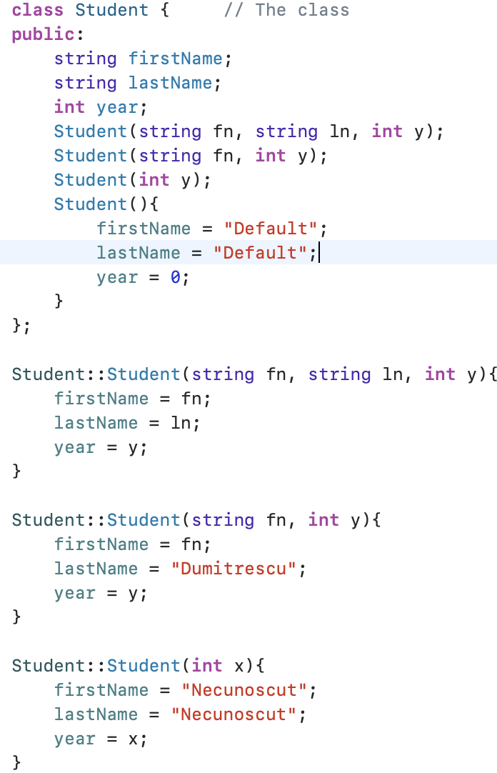
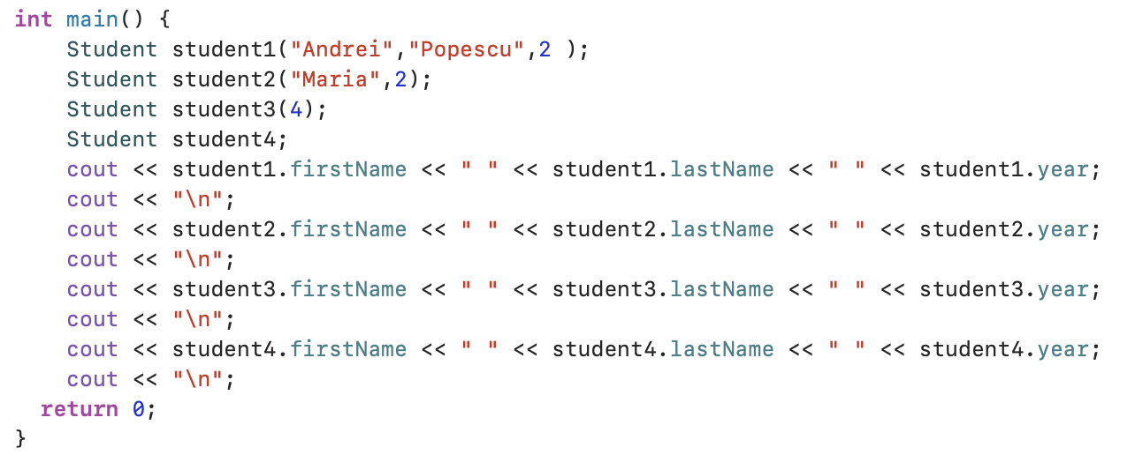
Exemplu constructuri multiplii

Slide 16
Copy Constructor

Slide 17
Copy Constructor
Copy constructor reprezintă un constructor care ia ca parametru un obiect de același tip cu clasa în care se află constructorul respectiv. Cu ajutorul acestui constructor, putem să copiem obiecte, prin copierea membru cu membru în constructor.
Dacă nu ne declarăm noi copy constructorul, compilatorul de C++ creează unul default pentru fiecare clasă. Acesta este suficient în majoritatea cazurilor, în schimb e nevoie să îl creăm noi atunci când un obiect are pointeri sau resurse alocate la runtime (fișiere, path-uri de sistem, conexiuni la internet).
Sintaxă:
ClassName (const ClassName &old_obj);

Slide 18
Shallow Copy vs Deep Copy
Shallow Copy Constructor - Copy Constructor Default
Deep Copy Constructor - este definit de către programator. Este folosit pentru a asigna pointerii obiectului copiat la o nouă adresă. Dacă nu am defini o nouă adresa atunci amândouă obiectele ar folosi aceeași adresă și o schimbare într-un obiect le-ar afecta pe amândouă

Slide 19
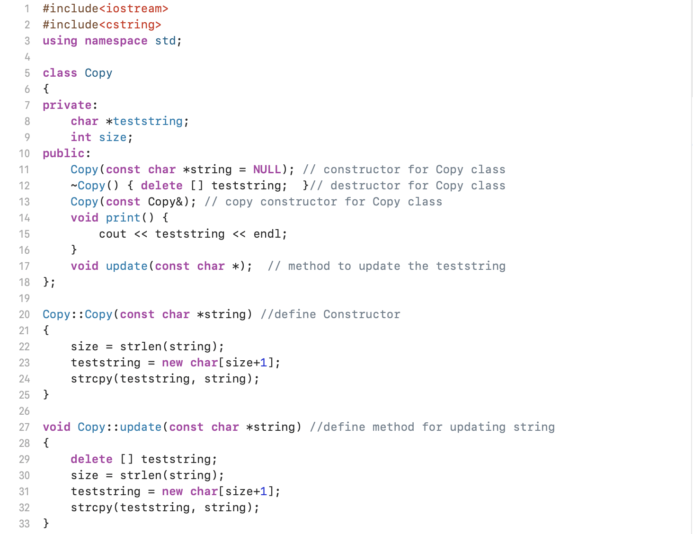
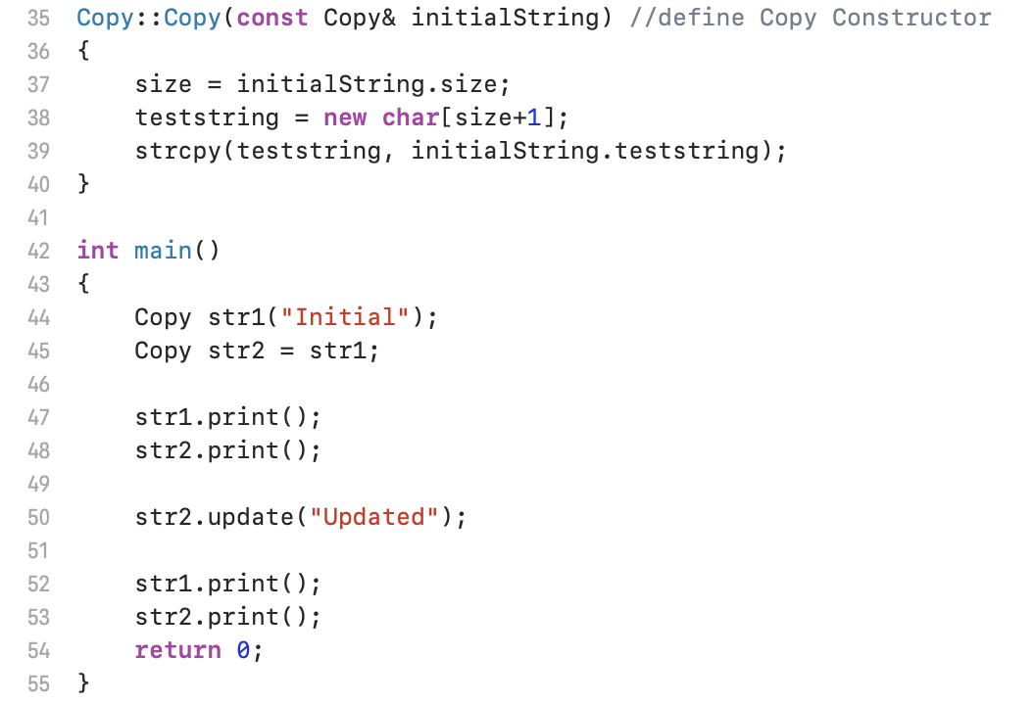
Exemplu deep copy constructor

Slide 20
Destructori

Slide 21
Destructori
Destructorul este o funcție specială în cadrul unei clase care este executată în momentul în care un obiect al clasei respective nu mai are nici un scop. Acesta distruge/șterge obiectul.
Destructorul are același nume ca și clasa, având în față operatorul ~. Nu poate returna nici o valoare și nici nu poate primi parametrii. Destructorii sunt utilizați pentru a elibera resursele utilizate (memoria). Apelarea se realizează astfel: NumeObiect.~Destructor();
Destructorul este apelat automat în momentul în care se termină o funcție sau programul.
Fiecare clasă are un singur destructor.
Destructorii sunt creați automat dacă nu îi creăm noi, iar aceștia merg bine atâta timp cât nu avem memorie alocată dinamic. Dacă o clasă conține un pointer către o zonă de memorie atunci trebuie să folosim un destructor pentru a elibera memoria înainte ca instanța clasei să fie distrusă. Dacă nu se realizează această operație pot apărea pierderi de memorie (memory leak).

Slide 22
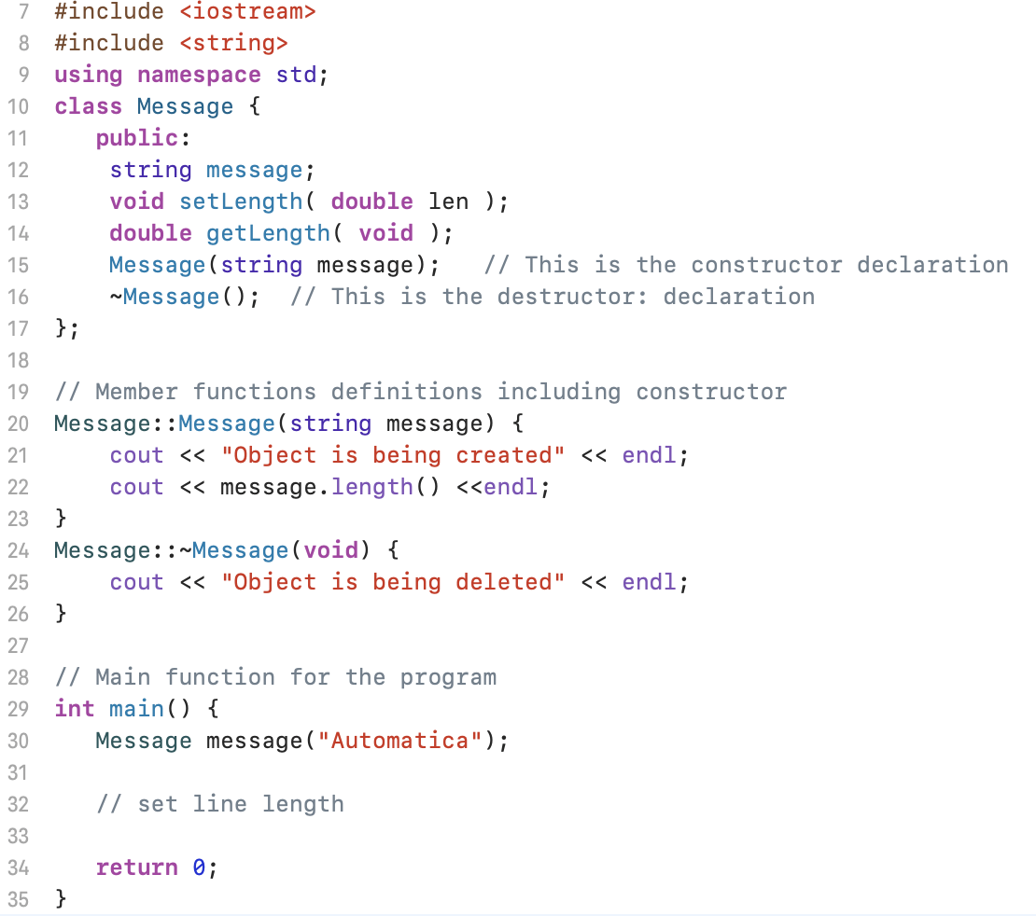
Exemplu destructori

Slide 23
Diferență față de Java...
Având în vedere că în Java nu există pointeri, tocmai pentru a ușura munca programatorilor, nu există nici destructori.
În Java există o componentă numită Garbage Collector care șterge toate obiectele care nu mai sunt folosite, în mod automat.
Nice to read: https://www.oracle.com/webfolder/technetwork/tutorials/obe/java/gc01/index.html

Slide 24
Summary

Slide 25
De Reținut
Constructorul - metodă utilizată pentru instanțierea unui obiect, apelat în momentul creării acestuia
Reguli constructori - numele este același ca și cel al clasei și nu are return type
Tipuri de constructori - default, cu parametrii și copy
Copy constructor - default (shallow) și creat de programator(deep), mereu există doar unul într-o clasă și e folosit pentru a crea obiecte noi din unul existent
Destructor - metodă utilizată pentru a distruge un obiect, folosește același nume ca cel al clasei + ~

Slide 26
Exerciții

Slide 27
Exerciții
Să se implementeze o clasă cu constructor default care să afișeze data curentă (ziua și ora) în momentul instanțierii. 3p
Să se implementeze o clasă Car. Această clasă trebuie să aibă constructori multiplii (minim 4). Constructorii trebuie să fie definiți în afara clasei. Clasa Car trebuie să aibă minim 4 atribute și un constructor să fie de tipul default. Creați un obiect pentru fiecare constructor. 4p
Să se implementeze o clasă Sibling. Atributele din interiorul clasei vor fi cele de nume, prenume și vârstă, toate alocate prin intermediul pointerilor. Pentru această clasă trebuie să aveți și un copy constructor. Creați un obiect sibling1. Creați un obiect sibling2 cu ajutorul copy constructorului și faceți update la prenume și vârstă. Afișați atributele fiecărui obiect. 2p
*toate exercițiile trebuie să aibă și destructorii definiți

